Slide 1

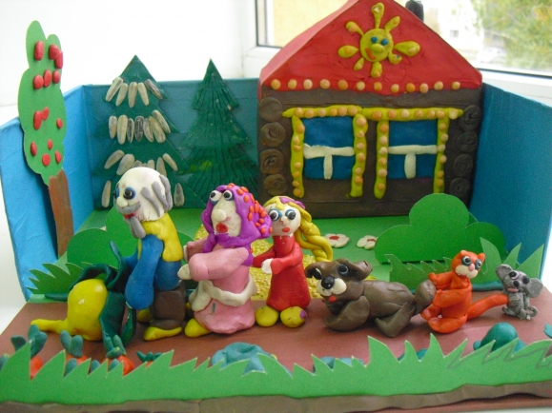
Муниципальное бюджетное дошкольное образовательное учреждение
« Инжавинский детский сад« Берёзка» Инжавинский муниципальный округ
Конкурсное испытание
«Моя педагогическая находка»
Экспериментально-исследовательская деятельность в области художественно – эстетической направленности -
«Пластилиновые сказки».
Подготовила: воспитатель
1 –й категории
Корташова Н.Н.

Slide 2
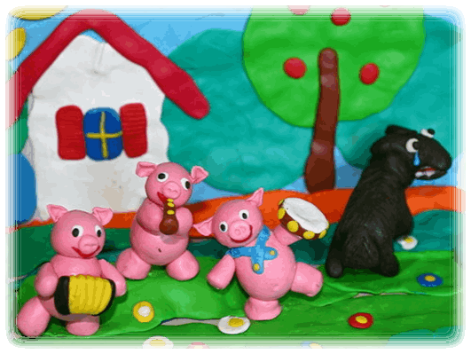
«Истоки творческих способностей и дарования детей – на кончиках их пальцев. Другими словами: чем больше мастерства в детской руке, тем умнее ребенок».
В.А.Сухомлинский
Актуальность:
Создание пластилиновых сказок способствует развитию познавательной активности у дошкольников. Особенно актуально это на современном этапе, т.к. расширяет кругозор, удовлетворяет детскую любознательность и формирует на их основе устойчивый познавательный интерес.
Цель:
создание системы работы с детьми дошкольного возраста по созданию пластилиновых сказок в продуктивной деятельности .
Задачи:
- развивать интерес к созданию сказочных персонажей с помощью объёмной лепки;
- учить детей передавать в лепке любимых сказочных героев, основываясь на знания и опыт полученный ранее;
- упражнять в подборке нужного цвета, дополняя изображение мелкими деталями;
-развивать мелкую моторику и координацию движений, эмоциональную отзывчивость, образное восприятие, воображение, творчество;
-воспитывать эстетический вкус, усидчивость , аккуратность, терпение, чувство товарищества и взаимопомощи.

Slide 3
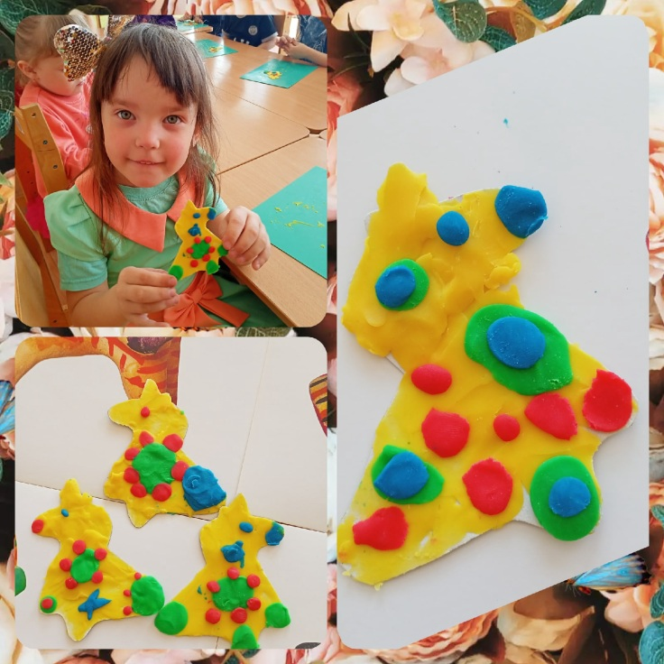
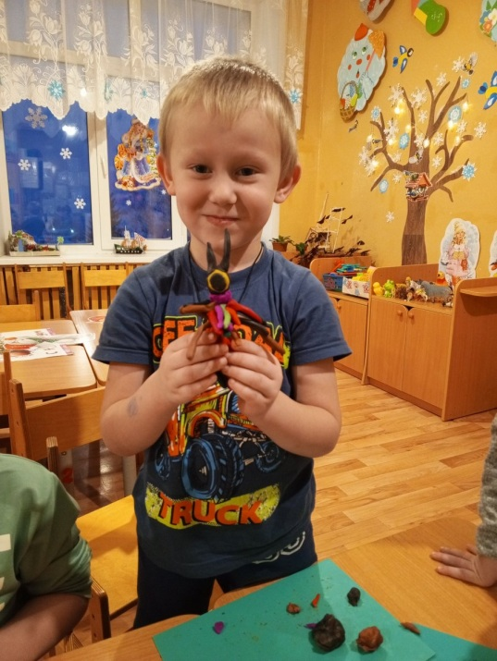
Новизна:
Отличительной особенностью работы в данном направлении является использование нетрадиционной художественной техники изобразительного искусства – пластилинографии и объёмной лепки. Принцип данной технологии заключается в создании лепной картины с изображением более или менее выпуклых, полу объёмных объектов на горизонтальной поверхности. Изготовление пластилиновых сказок ярких расцветок с применением различных изобразительных приёмов — увлекательное занятие, дающее радостное и эстетическое удовлетворение от подобного творчества, делая его оригинальным и увлекательным.

Slide 4
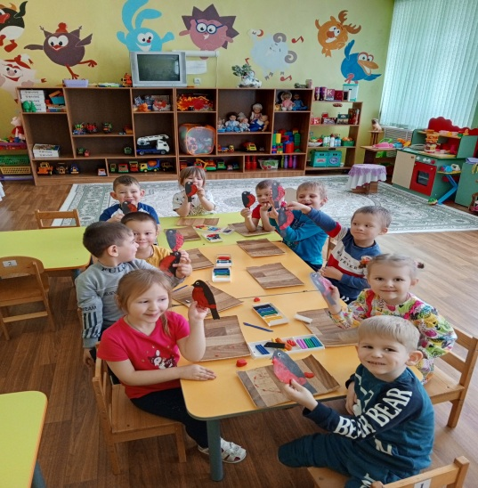
Основная идея работы:
Заинтересовать детей в создании сказок с помощью пластилина, используя технологию – пластилинографию и объёмную лепку.
Направления работы:
Знакомство с русским народным творчеством, с русскими народными сказками.
Беседа о сказочных персонажах, их поступках.
Наблюдения в природе: за растениями, насекомыми, животными.
Опыты и эксперименты с различными материалами, используемыми в сказках (природный, бросовый и др.)
Принципы моей работы:
• Обеспечение эмоционального благополучия детей.
• Формирование самостоятельности, инициативности и ответственности.
• Равенство и сотрудничество.
• Уважать мнение каждого ребенка.
• Не поучать, а научить.

Slide 5
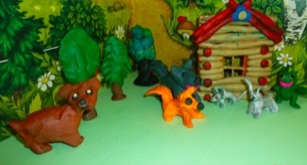
Особенности организации детского экспериментирования в процессе создания пластилиновых сказок
• Эксперименты с материалами, используемыми в создании сказок (должны быть непродолжительными по времени).
• Речевое и музыкальное сопровождение сказок.
• Учитывать индивидуальные особенности детей (темп работы, утомляемость, возрастные особенности).
• Учитывать право детей на ошибку и применять адекватные способы вовлечения их в работу, особенно тех, у которых ещё не сформировались навыки.
• Совместная работа воспитателя и детей в создании пластилиновых сказок, индивидуальная помощь детям, работа воспитателя по инициативе детей.
• Эксперименты в процессе создания пластилиновых сказок – это не самоцель, а способ ознакомления детей с окружающим миром.

Slide 6
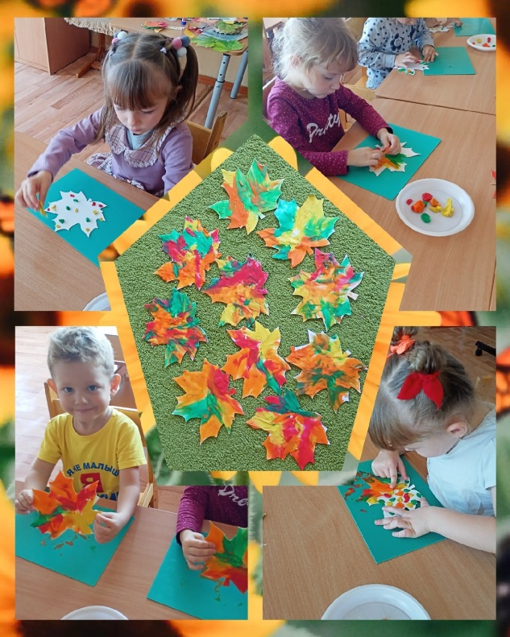
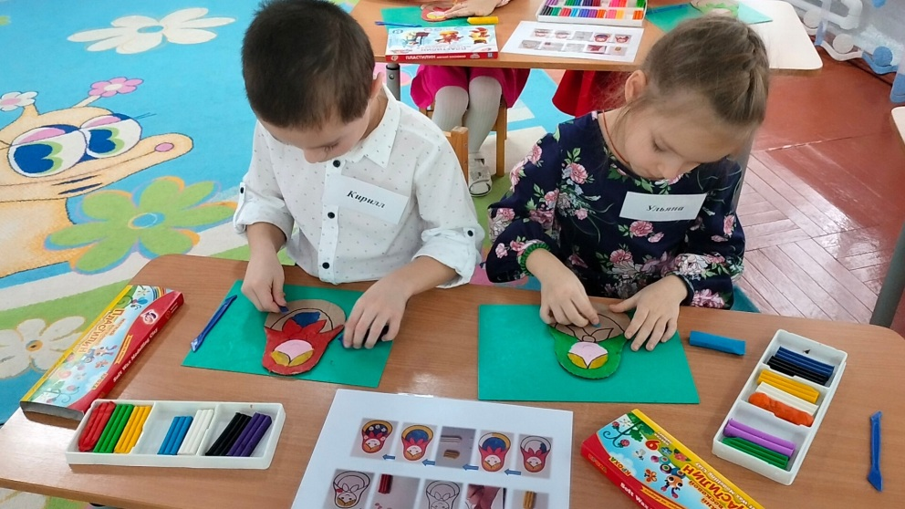
Формы работы по созданию пластилиновых сказок:
- занятия в кружке художественной направленности «Акварелька»;
- беседы познавательного характера о народном творчестве, о русских народных сказках;
- прослушивание аудиозаписей;
- дидактические и развивающие игры, упражнения;
- рассматривание иллюстраций к сказкам;
- наблюдения за живыми объектами и явлениями природы;

Slide 7
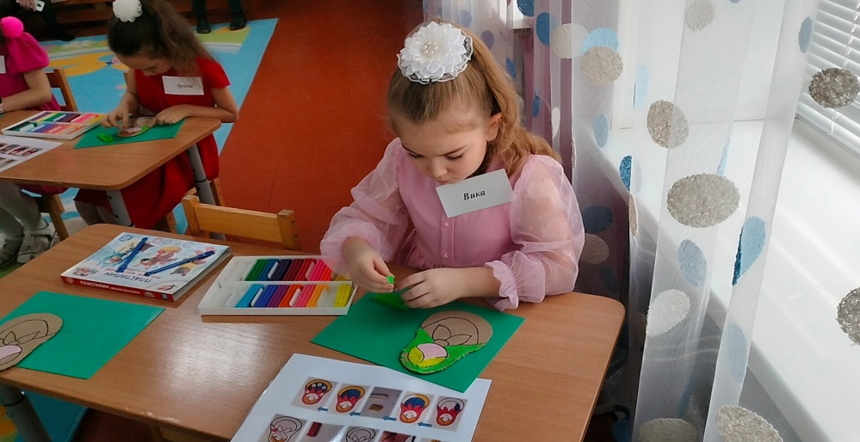
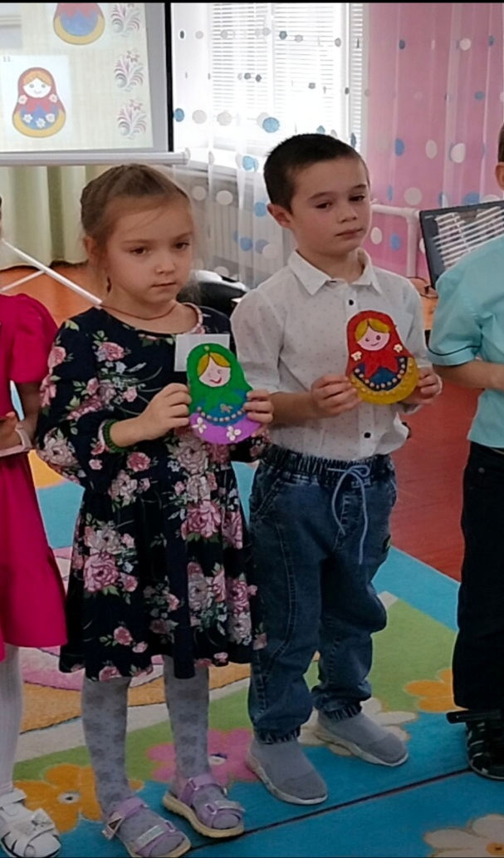
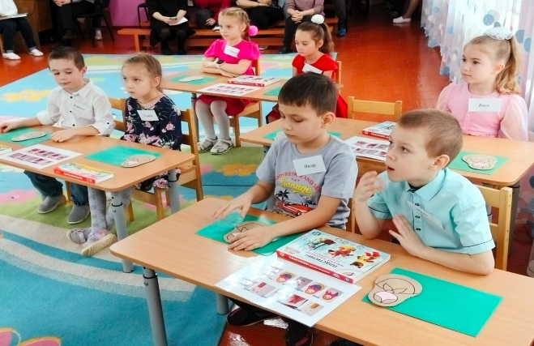
Формы взаимодействия с родителями:
• Разработка рекомендаций для родителей по созданию сюжетов и декораций к русским народным сказкам с детьми в домашних условиях.
• Привлечение родителей к участию в мероприятиях по созданию пластилиновых сказок.
Мастер-класс для родителей «Русская матрешка»

Slide 8
Спасибо за внимание!

